Slide 1
Python 완전정복
Moon Yong Joon

Slide 2
16. 파일, 모듈, 패키지 처리
Moon Yong Joon

Slide 3
import/from import 차이

Slide 4
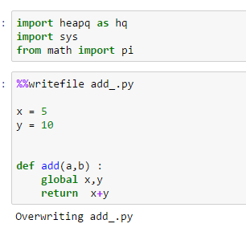
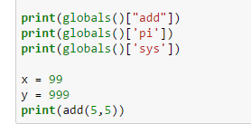

import와 from imort 차이
Import를 하면 전체 이름이 globals에 저장되지만 from import를 할 경우 내부 정의한 내용만 생김

Slide 5
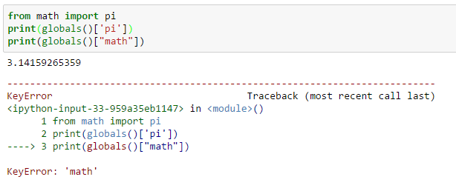
from imort 처리
from import 할 경우 모듈은 로딩이 안되어 있어 부를 때 에러가 남

Slide 6
module 별 global 처리 기준

Slide 7
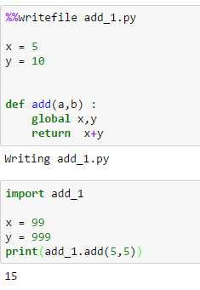
module 별 global 기준
module 단위로 global을 구성하고 있으므로 import 한 모듈을 global로 처리시 기존 module이 global로 처리
add_1모듈이 add 함수는 add_1 내의 global 변수를 참조

Slide 8
__builtins__ 모듈

Slide 9
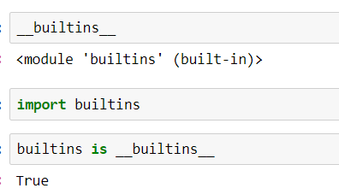
__builtins__ 도 import 가능
__builtins__ 영역도 builtins이란 모듈명으로 import 하여 사용이 가능

Slide 10
__import__

Slide 11
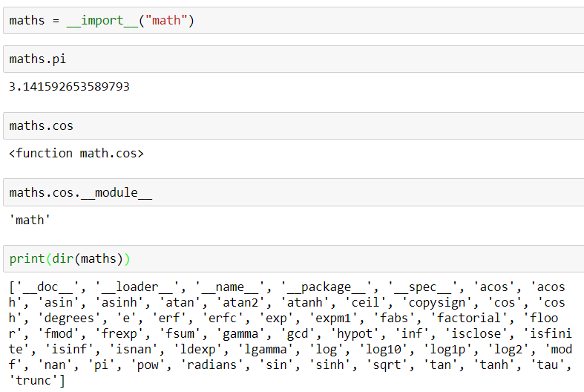
__import__ 함수 사용하기
math 내장 모듈 import할 때 __import__ 함수를 이용해서 처리. Math.cos 함수가 어느 모듈에 속해 있는지를 알 수 있음(__module__)

Slide 12
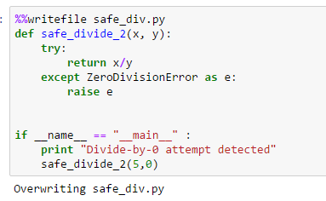
모듈 생성
모듈을 하나 생성

Slide 13
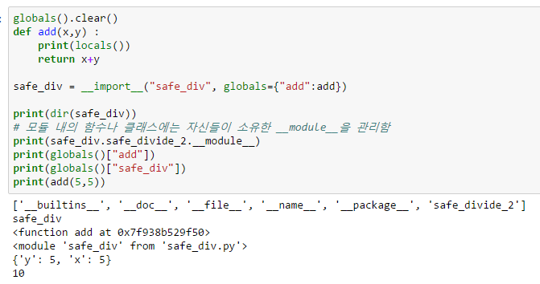
모듈 import: __import__
모듈을 __import__ 함수로 import 하면서 add 함수를 globals 영역에 추가

Slide 14
Module

Slide 15
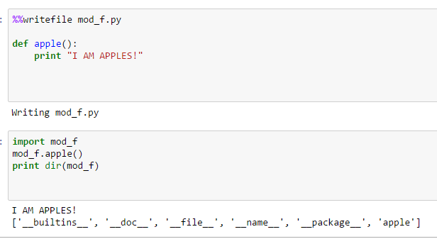
모듈
모듈이란 함수나 변수들, 또는 클래스들을 모아놓은 파일, 파이썬이 모듈은 하나의 객체이면서 하나의 이름공간을 구성해서 내부 속성에 대한 처리 방안을 제시하며, 모듈 내의 속성에 대한 접근은 점(.) 연산자를 통해 접근

Slide 16
Module
다양한 속성을 가지고 있지만 모듈에 대한 기본 정보 조회하기
Attribute | Description
__doc__ | documentation string
__file__ | filename (missing for built-in modules)

Slide 17
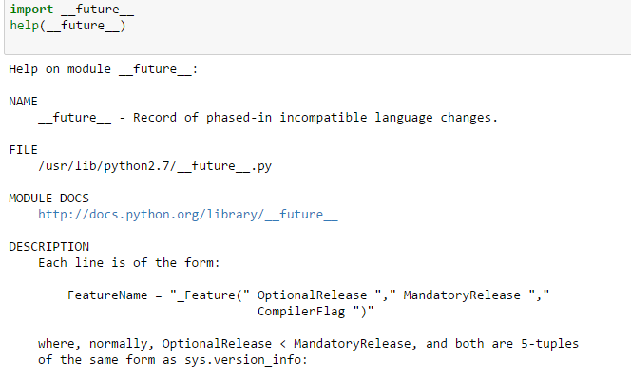
help() : module
모듈에 대한 상세 정보는 help() 함수를 이용해서 조회

Slide 18
Context 모듈 처리 방식

Slide 19
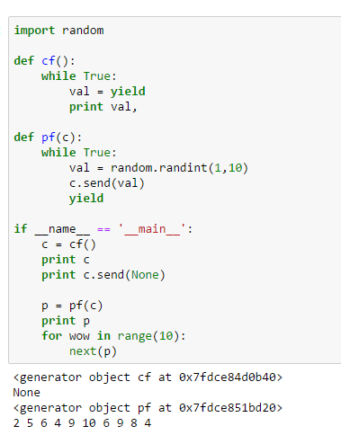
if __name__ == "__main__":
현재 호출된 모듈을 기준으로 실행환경이 설정되기 때문에 “__main__” 이 실행환경이 기준이 됨

Slide 20
command line 모듈 실행
직접 모듈 호출할 경우 __name__의 값이 모듈명이 아닌 __main__으로 처리
실제 모듈에서 호출된 것과 import되어 활용하는 부분을 별도로 구현이 가능
if __name__ == "__main__": # 직접 모듈 호출시 실행되는 영역
print(safe_sum('a', 1))
print(safe_sum(1, 4))
print(sum(10, 10.4))
else : # import 시 실행되는 영역

Slide 21
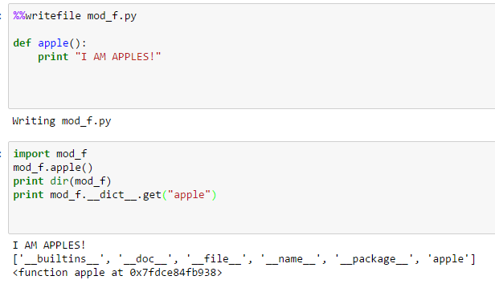
모듈 namespace 검색하기
모듈도 객체이므로 하나의 이름공간을 관리한다.
Namespace : 모듈명.__dict__
모듈 내의 속성을 가져오기 : 모듈명.__dict__.get(‘속성명’)

Slide 22
package

Slide 23
패키지
패키지(Packages)는 도트('.')를 이용하여 파이썬 모듈을 계층적(디렉토리 구조)으로 관리
절대경로
import game.sound.echo # 패키지.패키지.모듈
from game.sound import echo
from game.sound.echo import echo_test # 패키지.패키지.모듈 한 후 모듈속성 정의
상대경로
import .echo # 현재 패키지에 모듈을 import
import ..echo # 상위 패키지에 모듈 import
game/
__init__.py # 패키지에 반드시 생성해야 함
sound/ __init__.py echo.py wav.py
graphic/ __init__.py screen.py render.py
play/ __init__.py run.py test.py

Slide 24
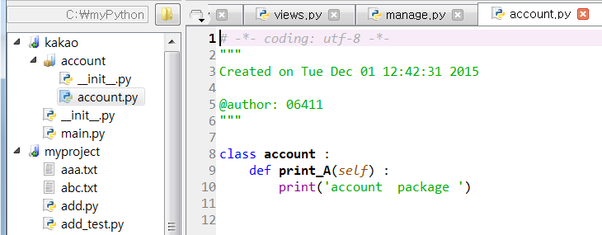
패키지 예시 (1)
1. Kakao 프로젝트는 pythonpath에 등록
2. account 패키지 생성
3. account 패키지 내에 account.py 생성

Slide 25
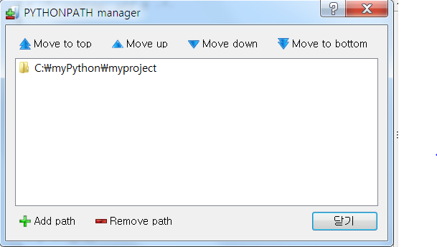
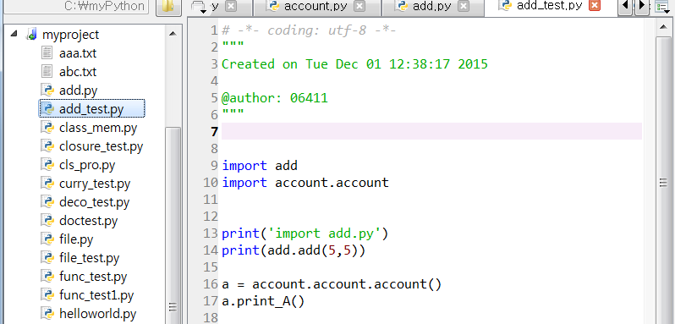
패키지 예시 (2)
1. myproject 프로젝트는 pythonpath에 등록
2. add_test.py 생성
3. account.account를 import 하여

Slide 26
Python path 등록

Slide 27
모듈 :pythonpath 등록
모듈에 대한 검색에서 오류가 발생할 경우 pythonpath에 현재 디렉토리 위치를 추가해야 함
set PYTHONPATH=c:\python20\lib;

Slide 28
모듈 : ide에서 path 등록
실제 다양한 패키지를 사용할 경우 각 패키지를 등록해야 한다.
#path
>>> import sys
>>> sys.path
['', 'C:\\Windows\\SYSTEM32\\python34.zip', 'c:\\Python34\\DLLs', 'c:\\Python34\\lib', 'c:\
\Python34', 'c:\\Python34\\lib\\site-packages']
# 현재 작성된 모듈의 위치 등록
>>> sys.path.append("C:/Python/Mymodules")
>>> sys.path
['', 'C:\\Windows\\SYSTEM32\\python34.zip', 'c:\\Python34\\DLLs', 'c:\\Python34\\lib', 'c:\\Python34', 'c:\\Python34\\lib\\site-packages', 'C:/Python/Mymodules']
>>>
>>> import mod2
>>> print(mod2.sum(3,4)) # 결과값 7

Slide 29
io 추상 클래스

Slide 30
io ABC
io 에 대한 추상클래스
ABC | Inherits | Stub Methods | Mixin Methods and Properties
IOBase |  | fileno, seek, and truncate | close, closed, __enter__, __exit__, flush, isatty, __iter__,__next__, readable, readline, readlines, seekable, tell,writable, and writelines
RawIOBase | IOBase | Readinto and write | Inherited IOBase methods, read, and readall
BufferedIOBase | IOBase | detach, read, read1, and write | Inherited IOBase methods, readinto
TextIOBase | IOBase | detach, read, readline, andwrite | Inherited IOBase methods, encoding, errors, and newlines

Slide 31
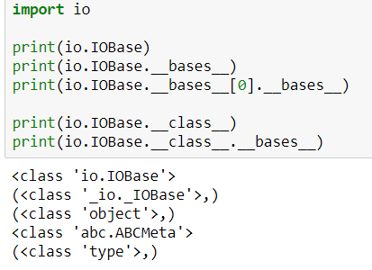
io ABC 구조
io 에 대한 추상클래스의 구조

Slide 32
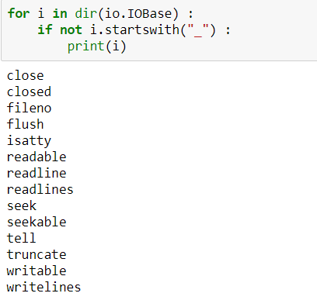
io ABC 구조
io 에 대한 추상클래스의 구조

Slide 33
io 추상 클래스 체크

Slide 34
File mode
Modes | Description
r | 파일 읽기. 기본 값.
rb | 파일을 바이너리로 읽기
r+ | 파일에 대한 읽고 쓰기
rb+ | 파일에 대해 바이너리로 읽고 쓰기
w | 파일 쓰기. 파일이 없으면 새로 생성
wb | 파일 바이너리 쓰기. 파일이 없으면 새로 생성
w+ | 파일에 대한 읽고 쓰기 , 파일이 있는 경우 기존 파일을 덮어 쓰고 파일이 없으면 읽기 및 쓰기 용으로 새 파일을 만듬
wb+ | 바이너리 형식의 쓰기 및 읽기용 파일을 엽니 다. 파일이 있는 경우 기존 파일을 덮어 씁니다. 파일이 없으면 읽기 및 쓰기 용으로 새 파일을 만듭니다.
a | 추가 할 파일을 엽니다. 파일 포인터는 파일이 있는 경우 파일의 끝에 있습니다. 즉, 파일이 추가 모드에 있습니다. 파일이 없으면 쓰기 용으로 새 파일을 만듭니다.
ab | 바이너리 형식으로 추가 할 파일을 엽니 다. 파일 포인터는 파일이 있는 경우 파일의 끝에 있습니다. 즉, 파일이 추가 모드에 있습니다. 파일이 없으면 쓰기 용으로 새 파일을 작성합니다.
a+ | 추가 및 읽기 모두를 위한 파일을 엽니 다. 파일 포인터는 파일이 있는 경우 파일의 끝에 있습니다. 파일이 추가 모드로 열립니다. 파일이 없으면 읽기 및 쓰기 용으로 새 파일을 작성합니다.
ab+ | 바이너리 형식으로 추가 및 읽기 모두를 위한 파일을 엽니 다. 파일 포인터는 파일이 있는 경우 파일의 끝에 있습니다. 파일이 추가 모드로 열립니다. 파일이 없으면 읽기 및 쓰기 용으로 새 파일을 작성합니다.

Slide 35
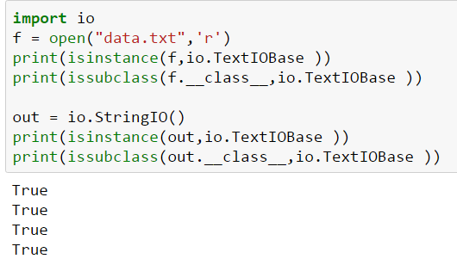
File 클래스 체크 : text I/O
File 및 io.StringIO에 대한 추상클래스의 관계를 점검

Slide 36
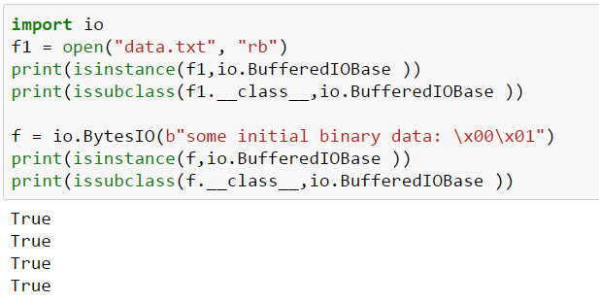
File 클래스 체크 : Binary I/O
File 및 io.StringIO이 binary로 처리되는 추상클래스의 관계를 점검

Slide 37
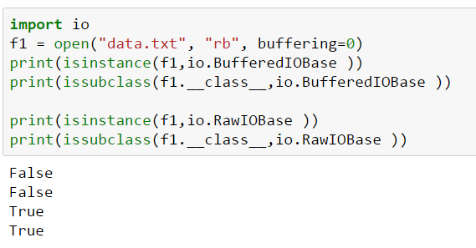
File 클래스 체크 : raw I/O
File이 binary이면서 buffering이 0일 경우에 대한 추상클래스의 관계를 점검

Slide 38
BytesIO 및 StringIO

Slide 39
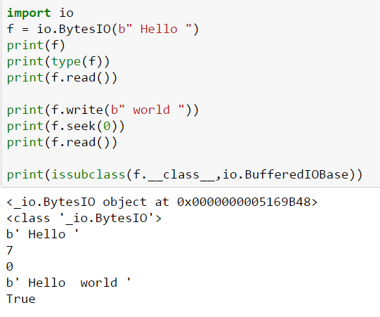
io.BytesIO : binary
BytesIO class는 메모리에서 binary 처리

Slide 40
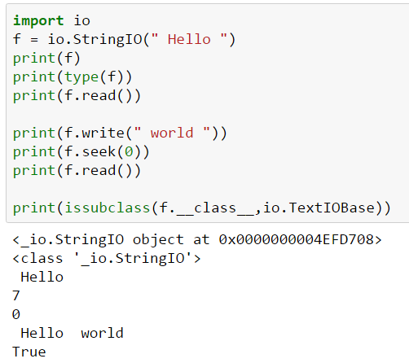
io.StringIO : text
StringIO class는 메모리에서 text 처리

Slide 41
File 처리

Slide 42
File 은 Object
파일도 하나의 Object로 구현되어 있어 File 처리를 할 때 메소드를 이용하여 처리할 수 있도록 구성되어 있다. 파일은 라인이라는 요소들로 구성된 하나의 객체이므로 iterable 처리가 가능
참조
Handle
method
Line 참조
Line 값
Line 참조
Line 값
Line 참조
Line 값
……
……

Slide 43
File에서 handle object
실제 파일을 전달하는 것이 아니라 file handle를 전달해서 파일을 처리할 수 있도록 함
프로그램
file
file
handle

Slide 44
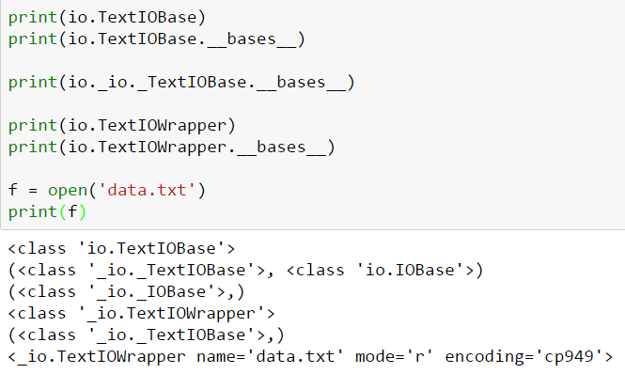
File: text
File을 open함ㄴ TextIOWrapper로 생성해서 핸들만 제공함

Slide 45
File Object Method(1)
Method | 설명
file.close() | Close the file
file.flush() | 내부 버퍼에 있는 내용을 파일에 저장
file.fileno() | Return the integer “file descriptor” that is used by the underlying implementation to request I/O operations from the operating system
file.isatty() | Return True if the file is connected to a tty(-like) device, else False.
file.next() | A file object is its own iterator, for example iter(f) returns f (unless f is closed). When a file is used as an iterator, typically in a for loop (for example, for line in f: print line.strip()), the next() method is called repeatedly.
file.read([size]) | Read at most size bytes from the file (less if the read hits EOF before obtaining size bytes).
file.readline([size]) | Read one entire line from the file.
file.readlines([sizehint]) | 파일 전체를 라인 단위로 끊어서 리스트에 저장한다..

Slide 46
File Object Method(2)
Method | 설명
file.xreadlines() | 파일 전체를 한꺼번에 읽지는 않고, 필요할 때만 읽는다.
file.seek(offset[, whence]) | 파일의 위치 이동.(whence 가 없으면 처음에서 offset 번째로, 1 이면 현재에서 offset번째로, 2 이면 마지막에서 offset 번째로) - seek(n) : 파일의 n번째 바이트로 이동 - seek(n, 1) : 현재 위치에서 n바이트 이동(n이 양수이면 뒤쪽으로, 음수이면 앞쪽으로 이동) - seek(n, 2) : 맨 마지막에서 n바이트 이동(n은 보통 음수)
file.tell() | 현재의 파일 포인터 위치를 돌려줌.
file.truncate([size]) | 파일 크기를 지정해 잘라 버림. 인수를 주지 않으면 현재 위치에서 자름..
file.write(str) | Write a string to the file. There is no return value.
file.writelines(sequence) | 리스트 안에 있는 문자열을 연속해서 출력함.

Slide 47
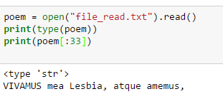
File :read
파일을 open하고 read 메소드를 호출하면 전부 str 타입으로 생성

Slide 48
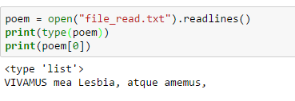
File :readlines
파일을 open하고 readlines 메소드를 호출하면 전부 list 타입으로 생성

Slide 49
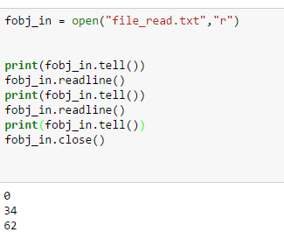
File :tell
파일을 open하고 readline 메소드를 호출하고 있을 경우 현재 파일의 위치를 조회

Slide 50
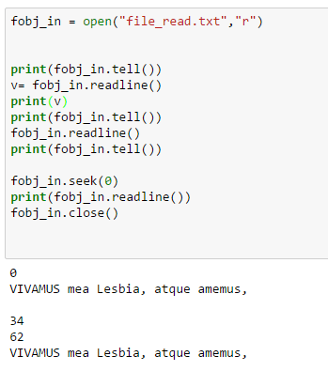
File : seek
파일을 open하고 readline 메소드를 처리하다 seek 메소드를 만나면 파일의 위치를 변경해서 다시 처리

Slide 51
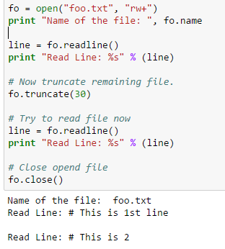
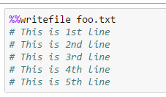
File : truncate
파일을 처리시 truncate를 만나면 파일을 짤라내어 없앴다.(항상 write 할 수 있어야 함)

Slide 52
File Object Variable
Method | 설명
file.closed | bool indicating the current state of the file object.
file.encoding | The encoding that this file uses.
file.errors | The Unicode error handler used along with the encoding.
file.mode | The I/O mode for the file. If the file was created using the open() built-in function, this will be the value of the mode parameter.
file.name | If the file object was created using open(), the name of the file. Otherwise, some string that indicates the source of the file object, of the form <...>.
file.newlines | If Python was built with universal newlines enabled (the default) this read-only attribute exists, and for files opened in universal newline read mode it keeps track of the types of newlines encountered while reading the file.
file.softspace | oolean that indicates whether a space character needs to be printed before another value when using the print statement.

Slide 53
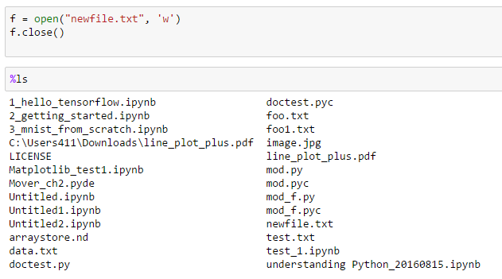
File 생성 및 닫기
파일을 open해서 바로 close해서 파일 생성
파일 열기 및 생성 : 파일객체 = open(파일이름, 파일열기모드)
파일 닫기 : 파일객체.close()
빈 file 생성

Slide 54
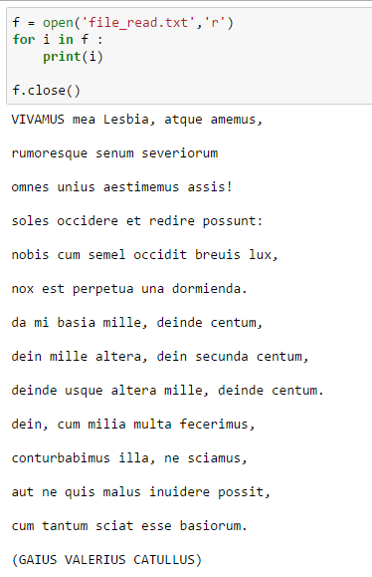
File : for문을 이용해서 처리
파일이 iterable 특성을 이용해서 for문으로 읽기

Slide 55
With문 사용하기

Slide 56
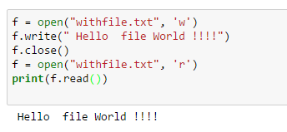
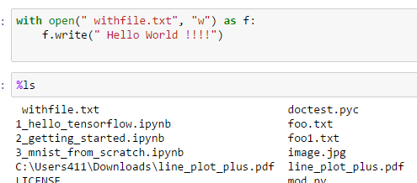
File 생성 및 닫기 – with 문
With문을 사용하면 file.close()를 사용하지 않아도 with문 내문에서 처리한 것이 완료되면 file이 자동으로 close 됨

Slide 57
모듈 정보 확인

Slide 58
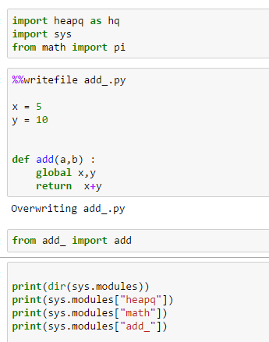
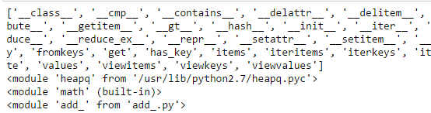
sys.modules
모듈을 만들어 저장되어있는 장소를 확인하기

